Slide 1



艺术技能资源—音乐—器乐类
数字化美育资源
学习长笛（第一课时）
主讲教师：王老师
学 校：XXX
主讲人：王老师

Slide 2
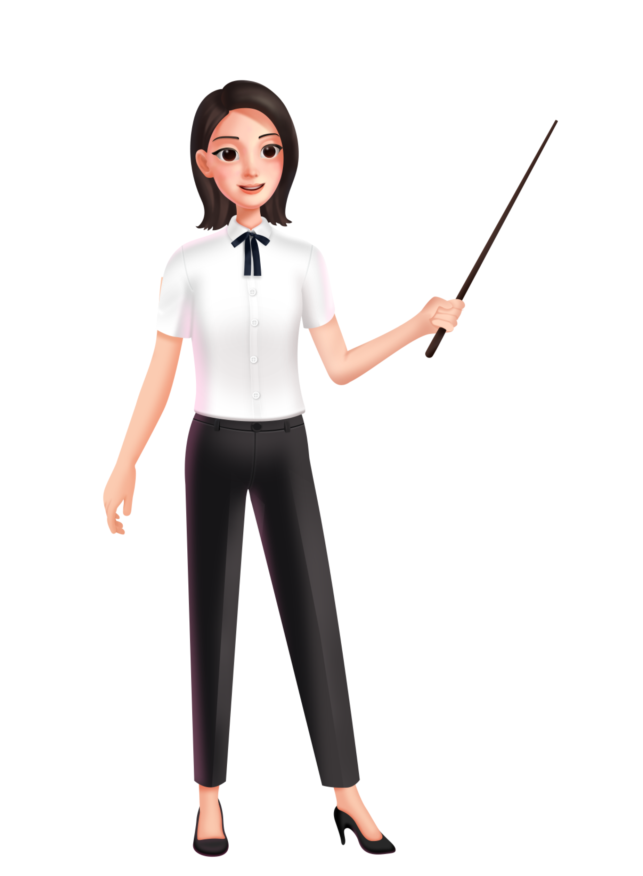




艺术技能资源—音乐—器乐类
数字化美育资源
目 录
01
02
标题一
标题二
03
04
标题三
标题四

Slide 3
艺术技能资源—音乐—器乐类
数字化美育资源
认识长笛
长笛是现代管弦乐和室内乐中主要的高音旋律乐器，属于木管乐。外型为一根开有数个音孔的圆柱型长管。早期的长笛是乌木或椰木制，现代多使用金属，比如普通镍银合金或专业型的银合金，9K和14K黄金以及贵金属铂等，偶尔也有表演者使用特殊的塑钢长笛。

Slide 4
艺术技能资源—音乐—器乐类
数字化美育资源
认识长笛
长笛是现代管弦乐和室内乐中主要的高音旋律乐器，属于木管乐。外型为一根开有数个音孔的圆柱型长管。早期的长笛是乌木或椰木制，现代多使用金属，比如普通镍银合金或专业型的银合金，9K和14K黄金以及贵金属铂等，偶尔也有表演者使用特殊的塑钢长笛。

